Slide 1
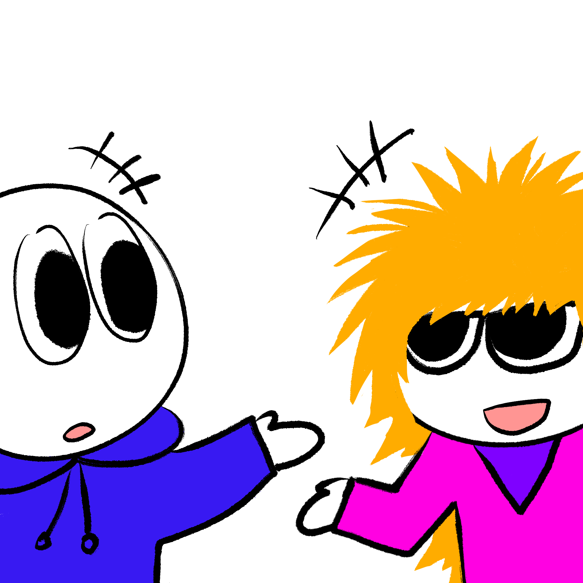
덕순이와 대화를 하다 둘이 발견을 했다

Slide 2
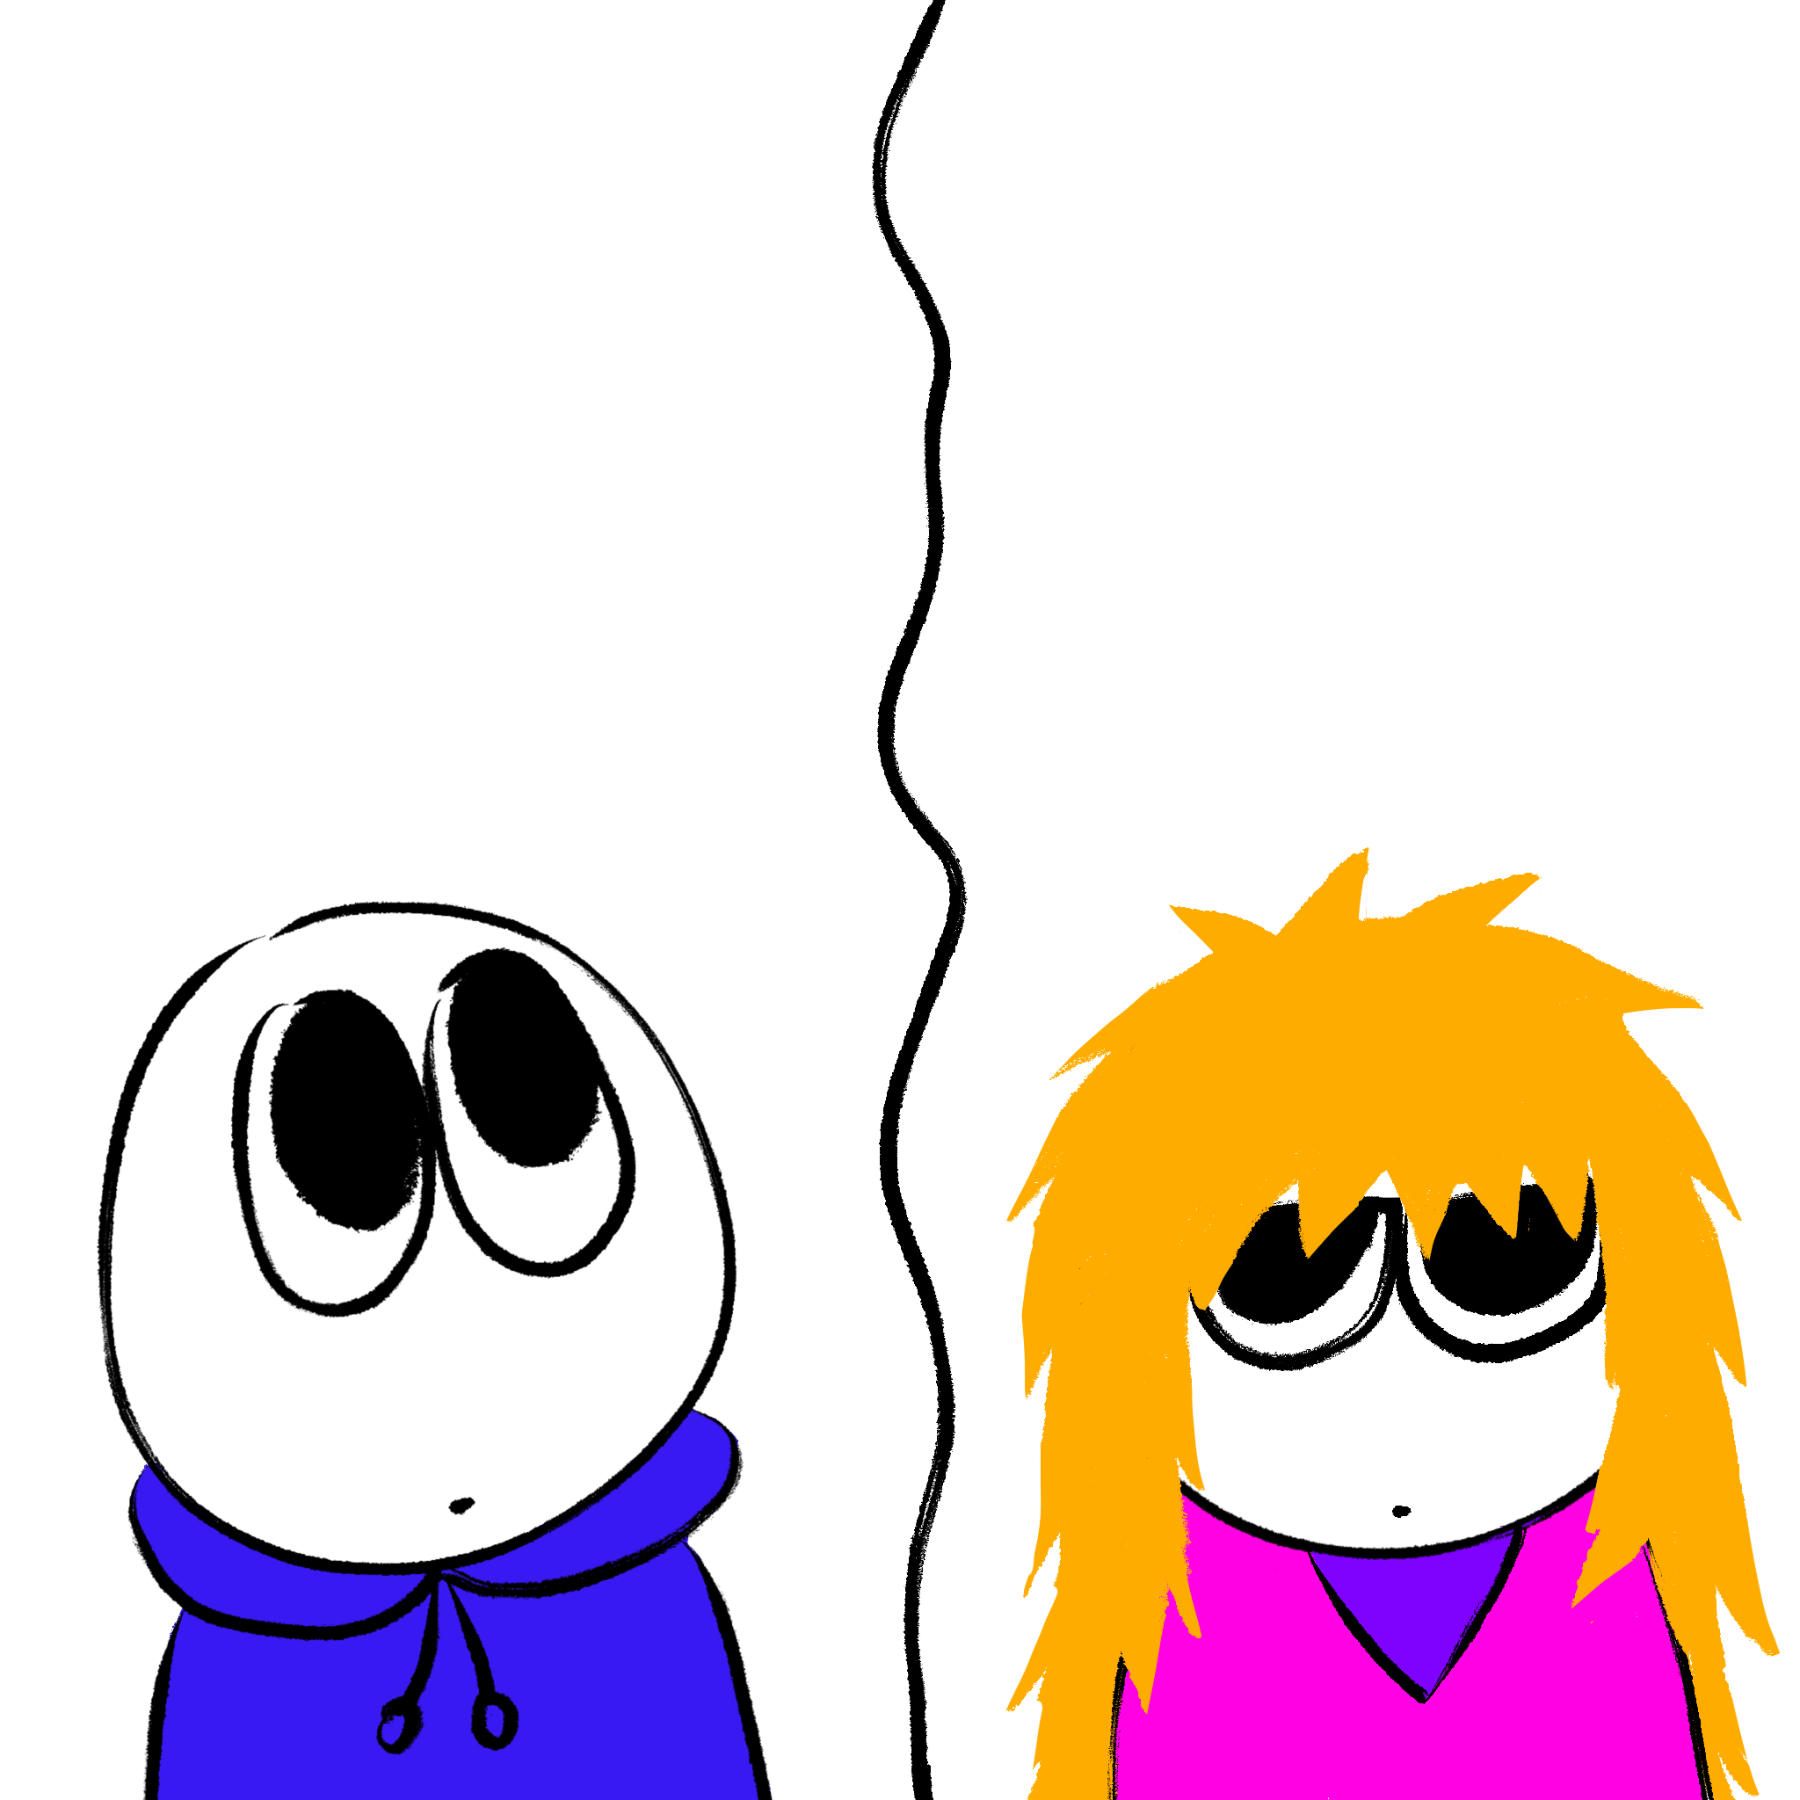
이미지로 생각하는 사람
텍스트로 생각하는 사람

Slide 3

생각을
텍스트로
한다고!!??
(충격)

Slide 4

하지만 의외로 많은 듯 합니다
여러분은 생각을 어떻게 하시나요?
※ 출처: kepner-tregoe.com

